Slide 1
PRESENSI & PAYROLL
RULES & POLICY

Slide 2
CASE PRESENSI - KETERLAMBATAN
07:30
17:00
Kita asumsikan Jam Masuk pada 07:30 dan Jam Pulang pada 17:00.
T-5 : Potongan Bonus Pagi senilai Rp 10.000
T+5 : Potongan Bonus Pagi senilai Rp 10.000,
Denda keterlambatan senilai Rp 25.000,
Potongan gaji pokok sejumlah menit keterlambatan.
PA : Potongan gaji pokok sejumlah menit hilang
07:32
17:00
Terlambat <5 menit (T-5)
07:45
17:00
Terlambat >5 menit (T+5)
07:30
12:00
Pulang Awal (PA)

Slide 3
CASE PRESENSI - PULANG AWAL
07:30
17:00
Kita asumsikan Jam Masuk pada 07:30 dan Jam Pulang pada 17:00.
PA : Potongan gaji pokok sejumlah menit hilang
PAT-5 : Potongan gaji pokok sejumlah menit hilang,
Potongan Bonus Pagi senilai Rp 10.000
PAT+5 : Potongan gaji pokok sejumlah menit hilang,
Potongan Bonus Pagi senilai Rp 10.000,
Denda keterlambatan senilai Rp 25.000,
Potongan gaji pokok sejumlah menit keterlambatan.
07:30
12:00
Pulang Awal (PA)
07:32
12:00
Pulang Awal & Terlambat <5 menit (PAT-5)
07:45
12:00
Pulang Awal & Terlambat >5 menit (PAT+5)

Slide 4
CASE PRESENSI - PULANG AWAL & LEMBUR AWAL
07:30
17:00
Kita asumsikan Jam Masuk pada 07:30 dan Jam Pulang pada 17:00.
PA : Potongan gaji pokok sejumlah menit hilang
PAT-5 : Potongan gaji pokok sejumlah menit hilang,
Potongan Bonus Pagi senilai Rp 10.000
PAT+5 : Potongan gaji pokok sejumlah menit hilang,
Potongan Bonus Pagi senilai Rp 10.000,
Denda keterlambatan senilai Rp 25.000,
Potongan gaji pokok sejumlah menit keterlambatan.
Sedangkan perhitungan Lembur tetap berdasar Durasi Lembur dan Surat Lembur yang di approved oleh Atasan Langsung.
07:30
12:00
05:30
Pulang Awal (PA) & Lembur Awal
07:30
12:00
05:32
Pulang Awal & Terlambat <5 menit (PAT-5) + Lembur Awal
07:30
12:00
05:45
Pulang Awal & Terlambat >5 menit (PAT+5) + Lembur Awal

Slide 5
CASE PRESENSI - LEMBUR
07:30
17:00
Kita asumsikan Jam Masuk pada 07:30 dan Jam Pulang pada 17:00.
LAw : Lembur di awal shift
LAk : Lembur di akhir shift
Adapun case dimana PIC ditugaskan Lembur Awal & Akhir di hari yang sama.
Sehingga cara perhitungan Lembur bisa diambil dari Durasi total lembur sesuai Sheet Rekap Lembur.
https://docs.google.com/spreadsheets/d/1hcq6gC7aerX-PcaksqoMSo24jTyWqaj7sspOQPEhMds/edit?gid=1974392117#gid=1974392117
Catatan lain, lembur di atas 2 jam untuk Staff & SPV Produksi akan mendapat Uang Roti senilai Rp 5.000, tidak berlaku kelipatan.
07:30
17:00
05:30
Lembur Awal
(LAw)
07:30
17:00
Lembur Akhir
(LAk)
05:30

Slide 6
CASE PRESENSI LAIN
Hadir (H) : Status Presensi jika Karyawan tidak terlambat/pulang awal dan Durasi Kerja >3 jam.
Izin (I) : Status Presensi jika Karyawan tidak masuk dengan pengajuan mendadak.
Izin Disetujui (IS) : Status Presensi jika Karyawan tidak masuk dengan pengajuan min. H-3.
Cuti (C) : Status Presensi jika Karyawan tidak masuk dengan pengajuan Cuti dan di approved oleh atasan Langsung.
Cuti Melahirkan (CL) : Status Presensi jika Karyawan tidak masuk karena melahirkan selama max. 2 bulan terbayar, atau max. 3 bulan
dimana hanya terbayar 2 bulan & 1 bulan tanpa dibayar.
Sakit (S) : Status Presensi jika Karyawan tidak masuk dengan Surat Dokter.
Alpha (A) : Status Presensi jika Karyawan tidak masuk tanpa izin.
Finger (F) : Status Presensi jika Karyawan tidak Finger 1x atau 2x, dengan potongan Rp 10.000 per jumlah Tidak Finger.
Skorsing (SKR) : Status Presensi jika Karyawan diberi penalty berupa Skorsing.
Dirumahkan (DRM) : Status Presensi jika Karyawan dirumahkan, dan dapat dipanggil bekerja kembali sewaktu-waktu sesuai kebutuhan Perusahaan.
Terlambat <5 menit (T-5)
Terlambat >5 menit (T+5)
Pulang Awal (PA)
Pulang Awal & Terlambat <5 menit (PAT-5)
Pulang Awal & Terlambat >5 menit (PAT+5)

Slide 7
CASE PAYROLL BERDASARKAN STATUS PRESENSI
STATUS | GAJI POKOK | TJ. KEAHLIAN | TJ. LOYALITAS | TJ. PRESTASI | BONUS PAGI | BONUS HADIR | DENDA | CATATAN
Hadir (H) | ✔ | ✔ | ✔ | ✔ | ✔ | ✔
Sakit (S) | ✔ | ✘ | ✘ | ✘ | ✘ | ✘ |  | Wajib ada surat dokter + kwitansi / surat obat
Izin (I) | ✘ | ✘ | ✘ | ✘ | ✘ | ✘ | Rp 25.000,-
Izin disetujui (IS) | ✔ | ✘ | ✘ | ✘ | ✘ | ✘
Alpha (A) | ✘ | ✘ | ✘ | ✘ | ✘ | ✘ | Rp 100.000,-
Tidak Finger 1x (F) | ✔ | ✔ | ✔ | ✔ | ✘ | ✔
Tidak Finger 2x (FF) | ✔ | ✔ | ✔ | ✔ | ✘ | ✘
Cuti (C) | ✔ | ✘ | ✘ | ✘ | ✘ | ✘ |  | Wajib diberikan H-7
Cuti Melahirkan (CL) | ✔ | ✘ | ✘ | ✘ | ✘ | ✘
Dirumahkan (DRM) | ✔ | ✘ | ✘ | ✘ | ✘ | ✘
Skorsing (SKR) | ✘ | ✘ | ✘ | ✘ | ✘ | ✘
SP 1 (SP1) | ✔ | ✔ | ✔ | ✔ | ✔ | ✔ | 50% | Potongan 50% Selama 3 hari berturut - turut
SP 2 (SP2) | ✔ | ✔ | ✔ | ✔ | ✔ | ✔ | 50% | Potongan 50% Selama 7 hari berturut - turut
SP 3 (SP3) | ✘ | ✘ | ✘ | ✘ | ✘ | ✘ |  | Skorsing selama 7 hari / PHK

Slide 8
CASE PAYROLL BERDASARKAN STATUS PRESENSI
STATUS | GAJI POKOK | TJ. KEAHLIAN | TJ. LOYALITAS | TJ. PRESTASI | BONUS PAGI | BONUS HADIR | DENDA | CATATAN
Keluar pada Jam Kerja | ✔ (diperhitung-kan) | ✔ (diperhitung-kan) | ✔ | ✔ | ✔ | ✘ |  | Potongan Gaji Pokok & Tj. Keahlian berdasar prosentase Durasi Keterlambatan dan/atau Pulang Awal. Diisi secara manual
Pulang Awal | ✔ (diperhitung-kan) | ✔ (diperhitung-kan) | ✔ | ✔ | ✔ | ✘ |  | Potongan Gaji Pokok & Tj. Keahlian berdasar prosentase Durasi Keterlambatan dan/atau Pulang Awal.
Terlambat -5mnt | ✔ (diperhitung-kan) | ✔ (diperhitung-kan) | ✔ | ✔ | ✘ | ✔
Terlambat +5mnt | ✔ (diperhitung-kan) | ✔ (diperhitung-kan) | ✔ | ✔ | ✘ | ✔
Terlambat +15 menit | ✔ (diperhitung-kan) | ✔ (diperhitung-kan) | ✔ | ✔ | ✘ | ✔ | Rp 25.000
PAT -5mnt | ✘ | ✘ | ✔ | ✔ | ✘ | ✘
PAT +5mnt | ✘ | ✘ | ✔ | ✔ | ✘ | ✘ | Rp 25.000

Slide 9


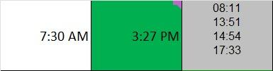
Penghitungan Jam Kerja Excel
Apabila jam finger:
Maka finger in:
Maka finger out:
Keterangan:
Datang tepat waktu
Apabila jam finger:
Maka finger in:
Maka finger out:
Keterangan:
Terlambat >5 menit
Apabila jam finger:
Maka finger in:
Maka finger out:
Keterangan:
Keluar pada jam kerja selama 1 jam 3 menit.

Slide 10
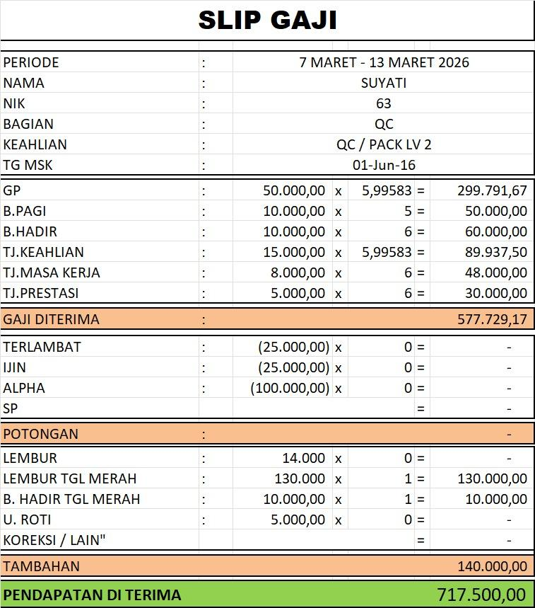
Terlambat <5 menit
Terlambat <5 menit, maka:
Gaji pokok berkurang sesuai dengan jam kerja hilang;
Tunjangan Keahlian berkurang sesuai dengan jam kerja hilang;
Bonus pagi hilang.

Slide 11

Terlambat >5 menit
Terlambat >5 menit yaitu (6 - 15 menit) tidak lebih dari 3x, maka:
Gaji pokok berkurang sesuai dengan jam kerja hilang;
Tunjangan Keahlian berkurang sesuai dengan jam kerja hilang;
Bonus pagi hilang.

Slide 12
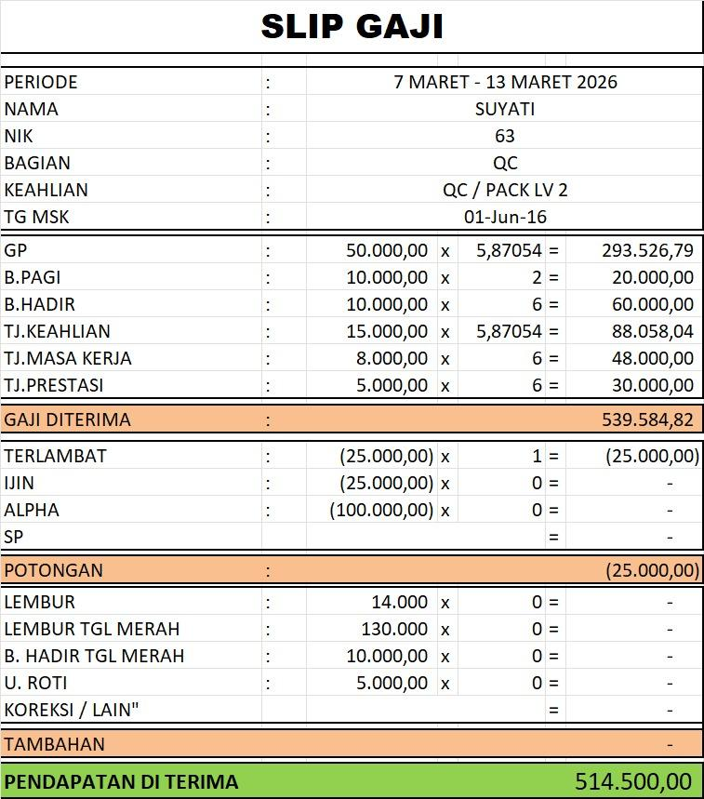
Terlambat >5 dan <5 menit
Terlambat >5 menit yaitu (6 - 15 menit) lebih dari 3x, maka:
Gaji pokok berkurang sesuai dengan jam kerja hilang;
Tunjangan Keahlian berkurang sesuai dengan jam kerja hilang;
Bonus pagi hilang;
Denda Rp25.000.

Slide 13
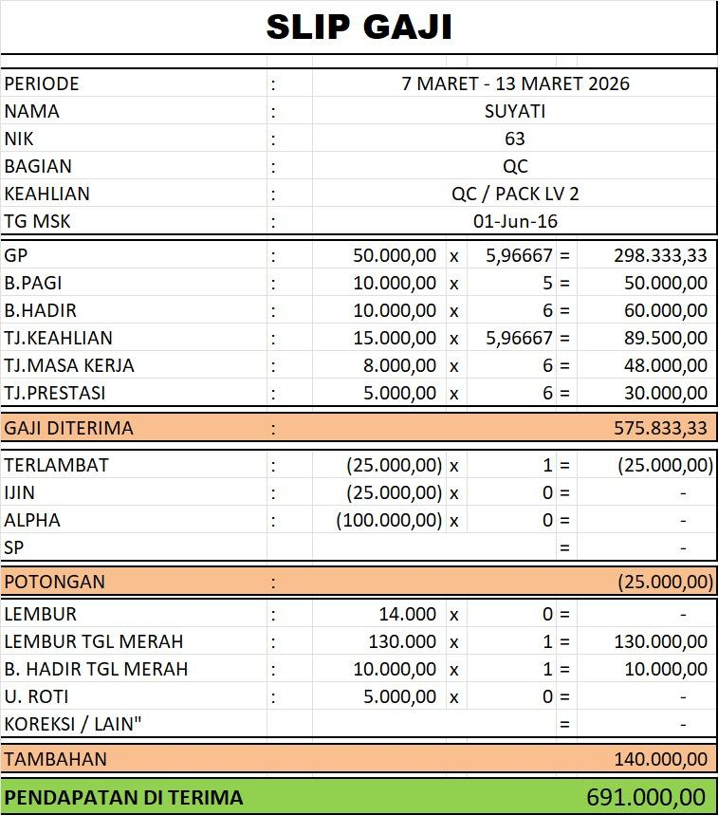
Terlambat >15 menit
Terlambat >15 menit, maka:
Gaji pokok berkurang sesuai dengan jam kerja hilang;
Tunjangan Keahlian berkurang sesuai dengan jam kerja hilang;
Bonus pagi hilang;
Denda Rp25.000.

Slide 14

Pulang Awal <5 menit
Pulang awal <5 menit:
Gaji pokok berkurang sesuai dengan jam kerja hilang;
Tunjangan keahlian berkurang sesuai dengan jam kerja hilang;
Bonus hadir hilang.

Slide 15

Pulang Awal >15 menit
Pulang awal >5 menit:
Gaji pokok berkurang sesuai dengan jam kerja hilang;
Tunjangan keahlian berkurang sesuai dengan jam kerja hilang;
Bonus hadir hilang.

Slide 16

Keluar Pada Jam Kerja
Keluar pada jam kerja selama 2 jam maka:
Gaji pokok berkurang sesuai dengan jam kerja hilang;
Tunjangan keahlian berkeruang sesuai dengan jam kerja hilang;
Bonus hadir hilang.

Slide 17
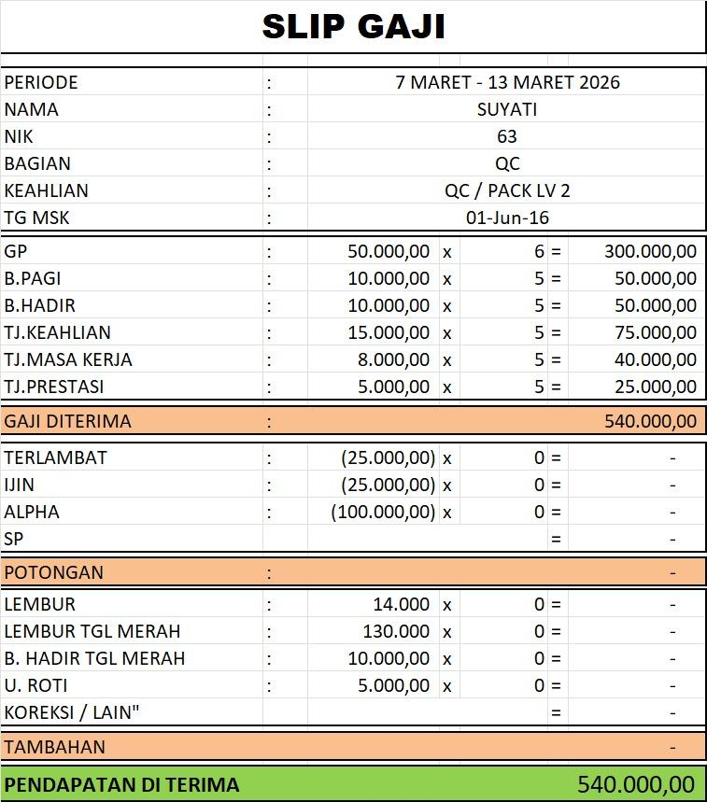
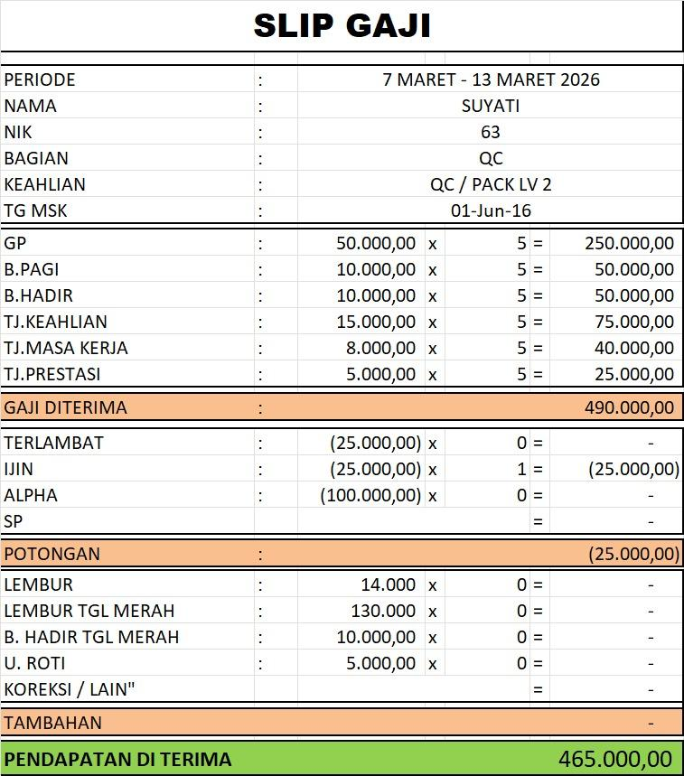

CUTI, IZIN, IZIN DISETUJUI, ALPHA
CUTI
IZIN
IZIN DISETUJUI
ALPHA

Slide 18
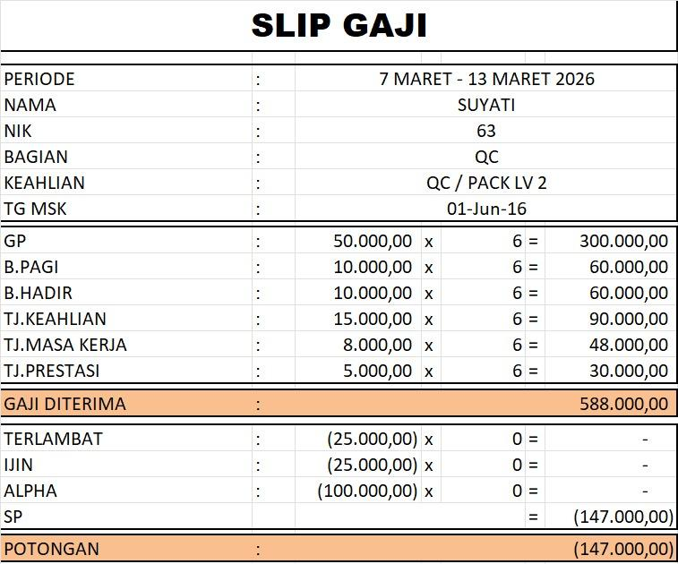

SURAT PERINGATAN (SP)
Apabila mendapatkan SP 1 maka:
Selama 3 hari berturut - turut gaji dipotong 50% dari gaji harian.
Apabila mendapatkan SP 2 maka:
Selama 7 hari berturut - turut gaji dipotong 50% dari gaji harian.

Slide 19
MANUAL PRESENSI & PAYROLL - GENERAL OPERATING
PREPARATION:
Pastikan Data pada Sheet DB Employee diisi secara lengkap dan akurat.
Pastikan Data Column ID Employee (C) pada Sheet DB Employee sama dengan Column No (A) pada Sheet Data Rekap Presensi.
Pastikan Data pada Sheet Shift Schedule telah diisi secara lengkap dan akurat.
OPERATING:
Copy - Paste Data Tarikan Fingerprint ke Sheet Data Rekap Presensi pada Column A3.
Perhatikan data Absensi yang membutuhkan Manual Input pada Tabel Status Presensi (Column GS:HX) untuk Status Izin (I), Izin Disetujui (IS), Alpha (A), Sakit (S), Cuti (C), Cuti Melahirkan (CL), Skorsing (SKR), Dirumahkan (DRM), serta Tabel Rekap Tidak Finger (Column KN:LS) untuk Status Tidak Finger 1x (F) & Tidak Finger 2x (FF).
Jika ada yang Cuti Melahirkan (CL), inputkan pada Sheet DB C
Jika terjadi pelanggaran yang menyebabkan Penggantian Kerugian, maka input secara manual pada Sheet Payroll Produksi di bagian Potongan Kerugian (

Slide 20
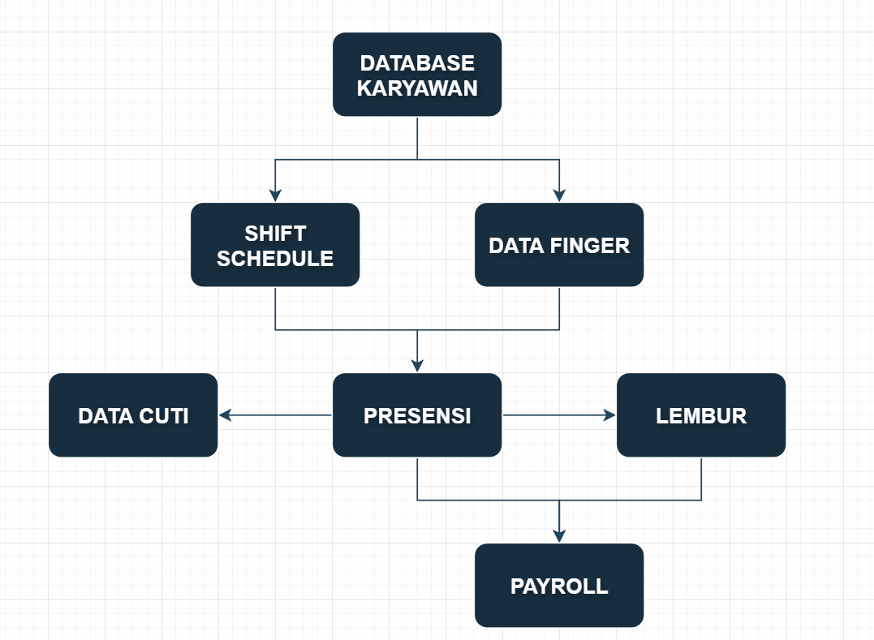
FLOW REKAP PRESENSI & PAYROLL

Slide 21
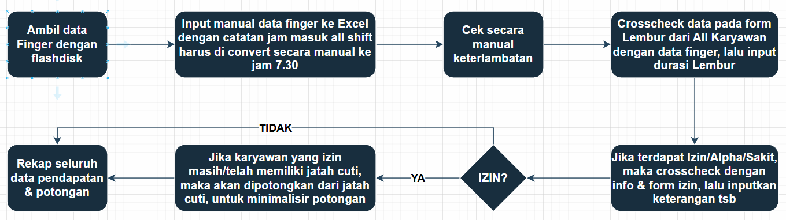
FLOW REKAP PRESENSI & PAYROLL

